Slide 1
NAMA : PRASETYO YUDHO P. RK TEKNIK ELEKTRO
UTS SOLUSI BAHASA PEMROGAMAN

Slide 2
Flow Chart Pemrograman
START
digitAngka = 1.000.000
Var uangBeredar= Arr.reduce()
LembarUang
= [1000 -100000]
totalPermutasi =
alphabet * digitAngka
Var totaluangBeredar= uangBeredar*3
lembarUang.length
FINISH
If
(lembarUang>0)
alphabet = Math.pow(26,3)
TRUE
Arr [ ]
alphabet = 17.576
for
(lembarUang*
totalPermutasi)
digitAngka= Math.pow(10,6)

Slide 3
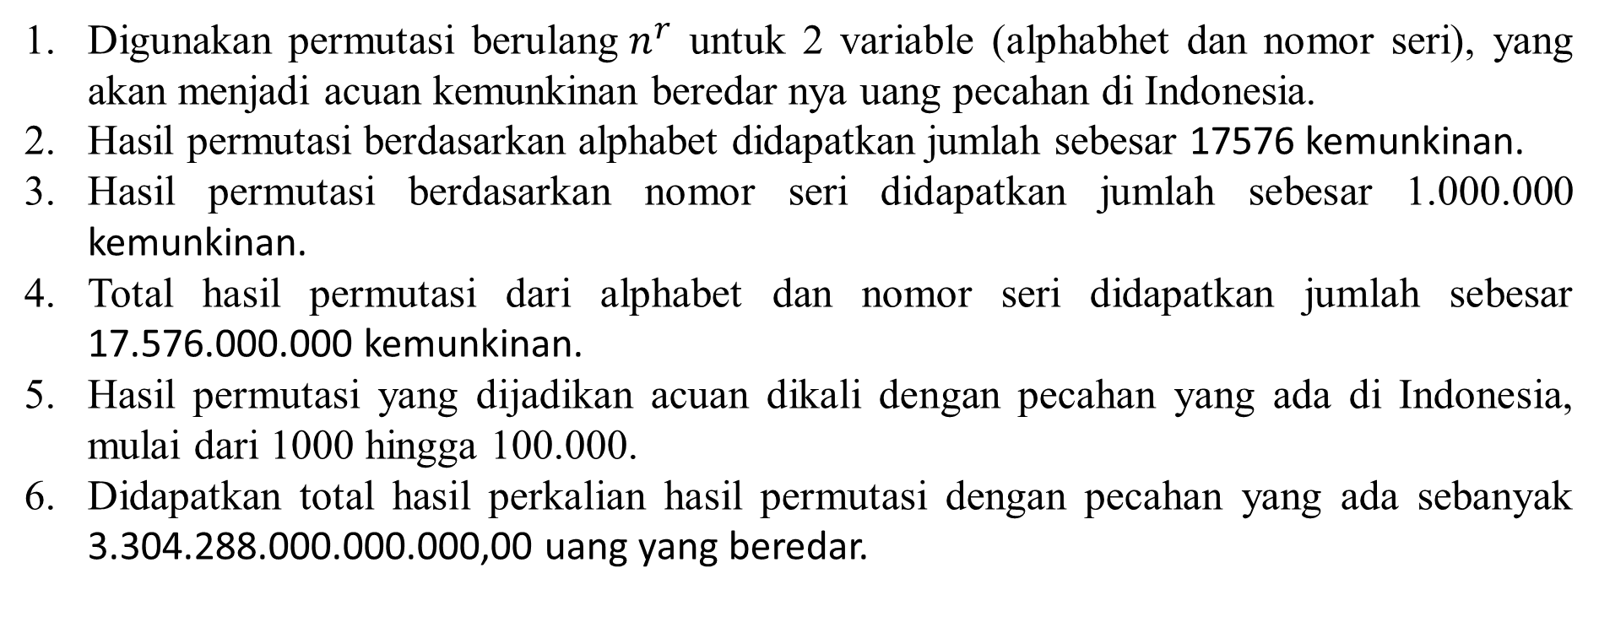
KESIMPULAN
Digunakan permutasi berulang${ n}^{r}$ untuk 2 variable (alphabhet dan nomor seri), yang akan menjadi acuan kemunkinan beredar nya uang pecahan di Indonesia.
Hasil permutasi berdasarkan alphabet didapatkan jumlah sebesar 17576 kemunkinan.
Hasil permutasi berdasarkan nomor seri didapatkan jumlah sebesar 1.000.000 kemunkinan.
Total hasil permutasi dari alphabet dan nomor seri didapatkan jumlah sebesar 17.576.000.000 kemunkinan.
Hasil permutasi yang dijadikan acuan dikali dengan pecahan yang ada di Indonesia, mulai dari 1000 hingga 100.000.
Didapatkan total hasil perkalian hasil permutasi dengan pecahan yang ada sebanyak 3.304.288.000.000.000,00 uang yang beredar.

